Slide 1
আজকের ক্লাসে সবাইকে স্বাগতম

Slide 2
পরিচিতি
মোঃ ইকবাল মিয়া
সহকারী শিক্ষক( ব্যবঃ শিক্ষা)
পলাশ পাইলট উচ্চ বিদ্যালয়
পলাশ, নরসিংদী।
ব্যবসায় পরিকল্পনা
শ্রেণীঃ ৯ম
বিষয়ঃ ব্যবসায় উদ্যোগ
অধ্যায়ঃ ৬ষ্ঠ
তারিখঃ ২৯ /১০/১৯
সময়ঃ ৫০ মিনিট

Slide 4
ব্যবসায়ের প্রধান উদ্দেশ্য কি?
উত্তরঃ মুনাফা অর্জন ।
ব্যবসায়ে সঠিক কী প্রয়োজন?
উত্তরঃ পরিকল্পনা অর্থাৎ ব্যবসায় পরিকল্পনা

Slide 5
তাহলে আজকের পাঠ
ব্যবসায় পরিকল্পনা

Slide 6
শিখন ফল
এই পাঠ শেষে শিক্ষার্থীরা . . .
* ব্যবসায় পরিকল্পনা কি তা বলতে পারবে,
* ব্যবসায় পরিকল্পনা প্রনয়নের প্রক্রিয়া কয়টি তা লিখতে পারবে,
* ব্যবসায় পরিকল্পনার গুরুত্ব গুলো বর্ননা করতে পারবে,

Slide 7
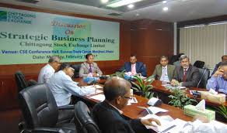
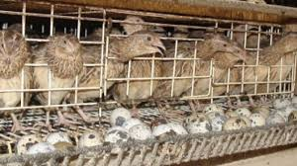
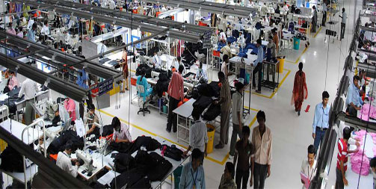
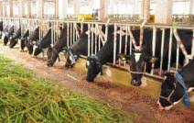
চল ব্যবসায় পরিকল্পনার কিছু ছবি দেখি
ব্যবসায় পরিকল্পনা করছে
কোয়েল পালন
গবাদি পশু পালন
গার্মেন্টস ব্যবসায়

Slide 8
ব্যবসায় পরিকল্পনা কাকে বলে?
উত্তরঃ কোন ব্যবসায় কোন দিকে অগ্রসর হবে এবং কিভাবে ব্যবসায়ের সাফল্য অর্জন করা যাবে তার সুনির্দিষ্ট দিক নির্দেশনাকে ব্যবসায় পরিকল্পনা বলে।
ব্যবসায় পরিকল্পনাকে কি দলিল বলা হয়?
উত্তরঃ লিখিত দলিল ।
ব্যবসায় পরিকল্পনা কিসের প্রতিচ্ছবি?
উত্তরঃ ভবিষ্যত কার্যক্রমের ।

Slide 9
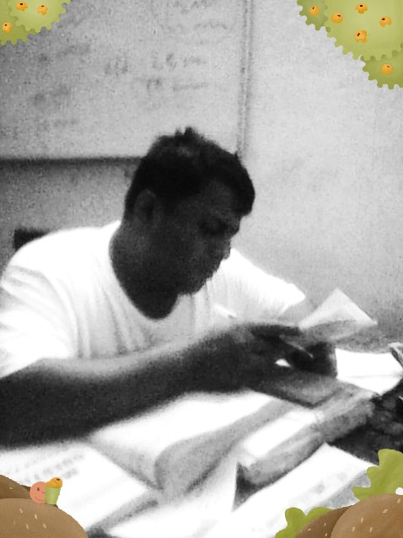
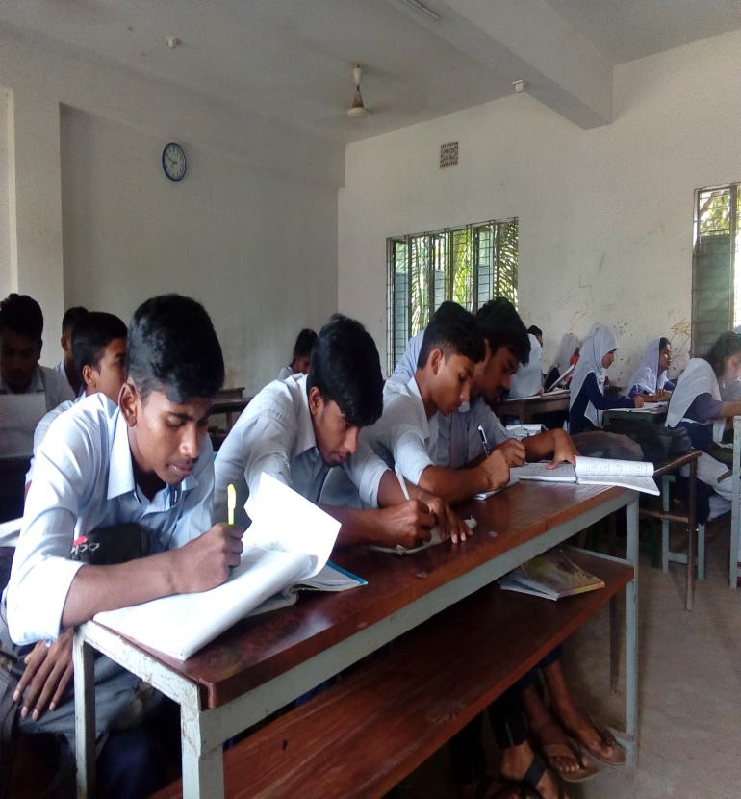
একক কাজ
ব্যবসায় পরিকল্পনাকে ভ্রমন কারীর কিসের সাথে এবং দালান নির্মাতার কিসের সাথে তুলনা করা হুয়েছে?
সময়ঃ ১ মিনিট
উত্তরঃ রোড ম্যাপ এবং নীল নকশা

Slide 10
ব্যবসায় পরিকল্পনার গুরুত্ব সাধারনত কয় ধরনের?
উত্তরঃ ৪ ধরনের । যথাঃ
ব্যবসায় পরিকল্পনার গুরুত্ব
১। ব্যবসায় পরিচালনার দিক- নির্দেশনা
২। মূলধন সংগ্রহ ও বিনিয়োগ
৩। সরকারী সুযোগ সুবিধার সদ্ব্যবহার
৪। সিদ্ধান্ত গ্রহনে সহায়তা

Slide 11
ব্যবসায় পরিকল্পনা প্রণয়নের প্রক্রিয়া কয়টিঃ
উত্তরঃ ২টি। যথাঃ
২। ধারনা মূল্যায়ন ও প্রকল্প নির্বাচন
ব্যবসায় পরিকল্পনা প্রন্য়নের প্রক্রিয়া
১। প্রকল্প ধারনা চিহ্নিত করন

Slide 12
জোড়ায় কাজ
১। ব্যবসায় পরিকল্পনার ইংরেজী প্রতিশব্দ কি?
২। জাহাজ বা উড়োজাহাজের চালককে পথ চলার জন্য কিসের সাহায্য নিতে হয়?
সময়ঃ ৫ মিনিট
১। উত্তরঃ BUSINESS PLAN
২। রাডার ।

Slide 13
ম্যাক্রোস্ক্রিনিং কি?
ম্যাক্রোস্ক্রিনিং হলো এমন একটি পদ্ধতি যা কত গুলো প্রভাবক বা উপাদানের ভিত্তিতে ব্যবসায়ের ধারনা গুলো মূল্যায়ন করে একটি প্রকল্প ধারনা নির্বাচন করতে সহায়তা করে।
ম্যাক্রোস্ক্রিনিং এর প্রভাবক কয় ধরনের হয়?
উত্তরঃ ৬ ধরনের। যথাঃ
ম্যাক্রোস্ক্রিনিং
এর প্রভাবক
১। জনসংখ্যা
২। অর্থনৈতিক পরিবেশ
৩। প্রাকৃতিক পরিবেশ
৪। রাজনৈতিক পরিবেশ
৫। সাংস্কৃতিক পরিবেশ
৬। আইন গত পরিবেশ

Slide 14
মাইক্রোস্ক্রিনিং কি?
উত্তরঃ মাইক্রোস্ক্রিনিং হলো বিভিন্ন দিক বিবেচনা করে প্রকল্পের সম্ভাব্যতা যাচাই করার বিস্তারিত প্রক্রিয়া ।
মাইক্রোস্ক্রিনিং এর উপাদান কয় ধরনের হয়?
উত্তরঃ ৫ ধরনের । যথাঃ
১। বাজার চাহিদা
২। কারিগরি দিক
৩। বানিজ্যিক দিক
৪। আর্থিক দিক
৫। জাতীয় অর্থনীতিতে অবদান

Slide 15
দলগত কাজ
১। ম্যাক্রোস্ক্রিনিং প্রকল্প নির্বাচনের কেমন পদক্ষেপ?
২। সম আয়-ব্যয় কাকে বলে?
৩। শিল্পের কাচামাল কোন পরিবেশ থেকে আসে?
সময়ঃ ৮ মিনিট
১। উত্তরঃ প্রাথমিক ।
২। উত্তরঃ যে পরিমান পণ্য বিক্রয় করলে মোট বিক্রয় মূল্য , মোট ব্যয়ের সমপরিমান হয় তাকে সম আয়- ব্যয় বলে।
৩। প্রাকৃতিক পরিবেশ ।

Slide 16
মূল্যায়ন
১। ব্যবসায়ের প্রধান উদ্দ্যেশ কি?
২। ব্যবসায় পরিকল্পনা কিসের প্রতিচ্ছবি?
৩। ব্যবসায় পরিকল্পনার গুরুত্ব কয় ধরনের?
৪। ম্যাক্রোস্ক্রিনিং এর প্রভাবক কয়টি?
৫। মাইক্রোস্ক্রিনিং এর উপাদান কয়টি?

Slide 17
বাড়ির কাজ
উক্ত অধ্যায়ের সৃজনশীল প্রশ্ন ২ করে নিয়ে আসবে।

Slide 18
ধন্যবাদ

